Slide 1

УЧИСЬ
ЧИТАТЬ!!!
Урок курса
«Основы информационной культуры школьников»

Slide 2

Видеоролик «Читай!»

Slide 3
Читать книги или работать с ними?
Читать книгу
Художественные произведения (стихи, рассказы, повести, романы и др.)
Работать с книгой
Научные, справочные, энциклопедические издания

Slide 4

Способы чтения
Углубленное (Аналитическое)
Чтение – с целью глубокого осмысления
Выборочное чтение
(чтение отдельных разделов)
Чтение-просмотр
(предварительное знакомство с текстом)
Чтение-сканирование
(поиск имен, дат, фактов)
Параллельное чтение
(при работе с научными работами, написанием рефератов)

Slide 5

Знаете ли вы, что…

Slide 6
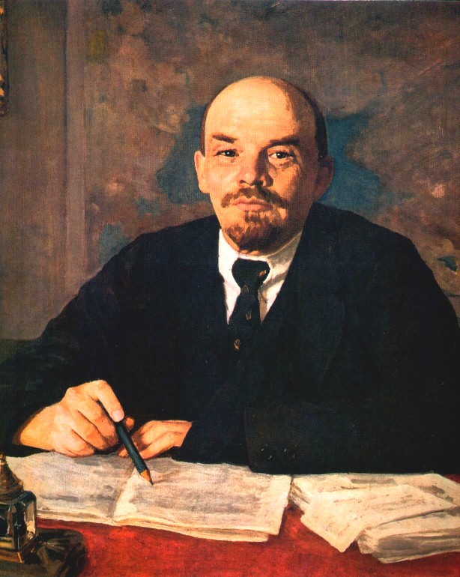
В.И.Ленин –
читал со скоростью до 2500 слов в минуту!

Slide 7
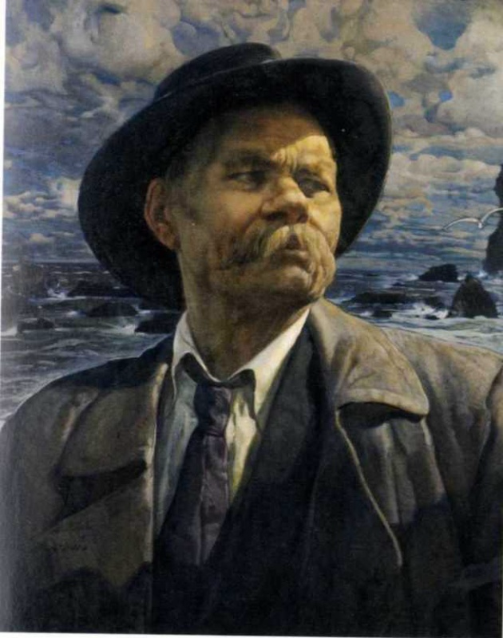
М.Горький – владел техникой чтения «по диагонали».

Slide 8
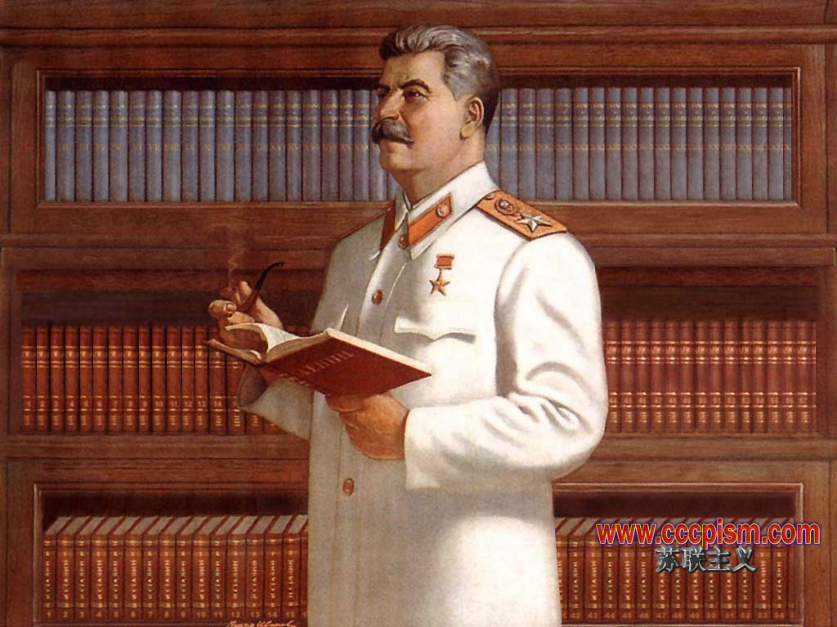
И.В.Сталин – читал в день по 500 страниц. При чтении выделял главное, используя при этом несколько цветных карандашей.

Slide 9
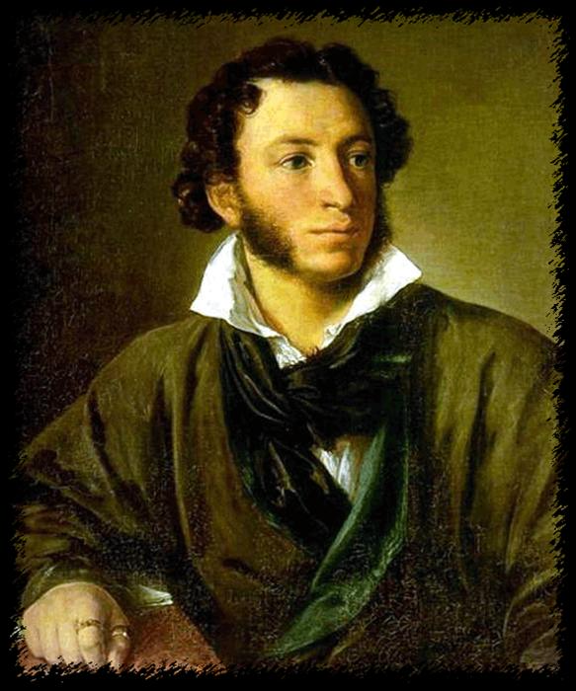
А.С.Пушкин – не только владел техникой быстрого чтения, но у него была феноменальная память.

Slide 10

«Золотые правила» скорочтения
Читайте «про себя» без артикуляции,
Не возвращайтесь к уже прочитанному тексту,
Расширяйте угол зрения,
Читайте каждый день!

Slide 11
Развиваем подвижность глаз

Slide 12
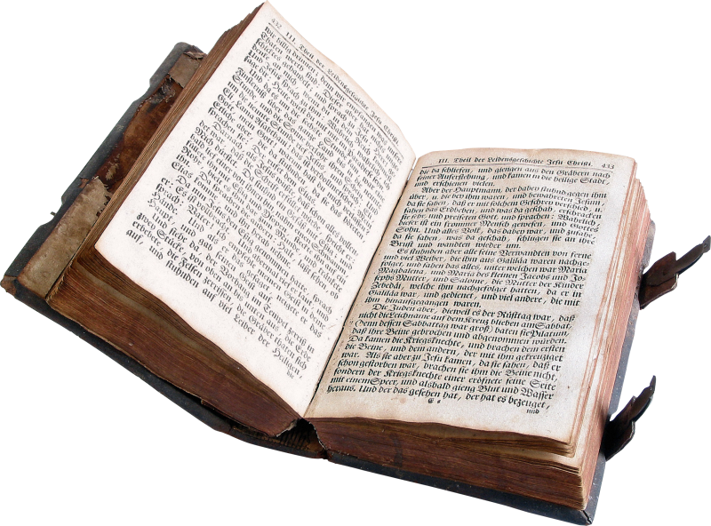
Упражнения для развития скорочтения
Попросить друга выбрать из текста любое слово. Затем очень быстро постараться его найти.

Slide 13
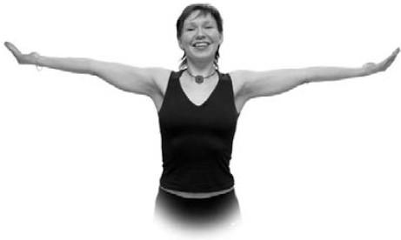
Упражнения для развития скорочтения
Расширяем поле зрения

Slide 14
Задание: из каждой строки текста называть ПЕРВУЮ и ПОСЛЕДНЮЮ БУКВЫ.
Время начала чтения___
Время окончания чтения ___
Существуют различные, очень непохожие друг на друга гипотезы о происхождении человеческого языка. Одни ученые считают, что он возник на основе звукоподражаний, другие выдвигают теорию трудовых выкриков. Все, однако, согласятся, его возникновение непосредственно связан с развитием мышления и могло произойти лишь после того, как у человека появились проблески интеллекта. И в индивидуальном развитии каждого повторяется этот путь: мышление без слов – глубинное, основное, оно появляется раньше и определяет корни сознания.
Можно сказать, что по отношению к этому главному, образному мышлению язык стал усилителем, действие которого, как и всякого другого, основано на вспомогательных ресурсах. Например, автомобиль увеличивает скорость движения человека за счет использования дополнительного источника энергии; телескоп как бы совершенствует оптическую систему глаза, подключает к ней новые элементы. Так же точно и язык достраивает образное мышление, придавая ему новые качества.
Если вместо сложного образа использовать простой заменитель (слово), им удобно манипулировать; он передается, хранится, сочетается с другими образами. Наверное, изобретение такого усилителя и позволило человеку совершить столь резкий скачок в своей эволюции.
По новейшим научным данным, ровно половина мозга (точнее, левое полушарие) обычно отводится природой на поддержку речевой деятельности.

Slide 15
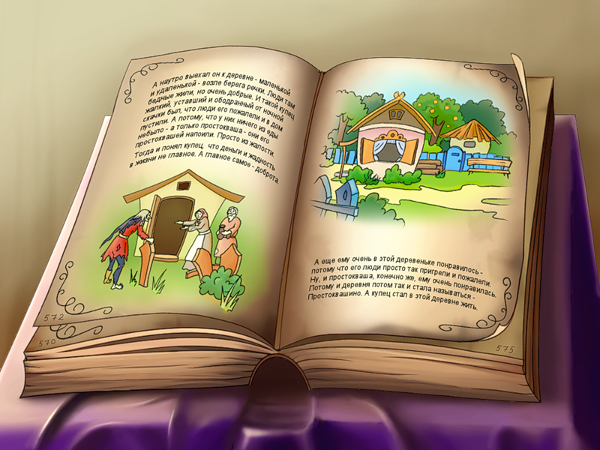
Чтение перевернутого текста:
Страница обычного текста переворачивается вверх ногами, т.е. на 180 градусов. Задача, двигая глазами справа налево, прочитать текст.

Slide 16
Таблицы Шульте
7 | 22 | 14 | 29 | 2
18 | 3 | 25 | 9 | 17
10 | 15 | 1 | 30 | 6
27 | 4 | 20 | 11 | 13
12 | 21 | 28 | 5 | 16
19 | 23 | 8 | 24 | 26

Slide 17
Упражнения для развития скорочтения
Стихотворение, которое можно читать наоборот
Возьмите любое понравившееся вам стихотворение и прочтите его.
Затем сделайте это в обратном порядке.

Slide 18


Где узнать больше о развитии скорочтения?
http://magicspeedreading.com/rus/letters_perception.html На сайте даны упражнения в он-лайн-режиме для развития внимания, скорочтения.
Электронный диск: «Учимся читать быстрее»
Книга: О.А. Андреев«Учись читать быстро»

Slide 19
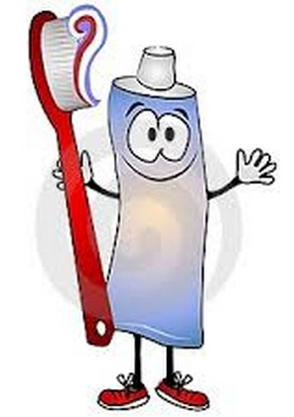


Как тренировать память в быту
• Чистить зубы левой рукой, если вы правша (тренируется второе полушарие, улучшается скорость мышления и память) и наоборот – правой рукой, если вы левша.
• После просмотра кинофильма мысленно прокрутите его целиком восстанавливая ход событий в голове. На это уйдёт не более 20 секунд, но польза колоссальная!
• Читайте каждый день новую развивающую литературу. Не менее 1 книги в неделю. Итого 52 книги в год. За 10 лет – 520 книг!
• Если вам реально нужна суперпамять – учите каждый день хотя бы часть стихотворения, по той же схеме: 1 стихотворение в неделю, 52 стихотворения в год.

Slide 20
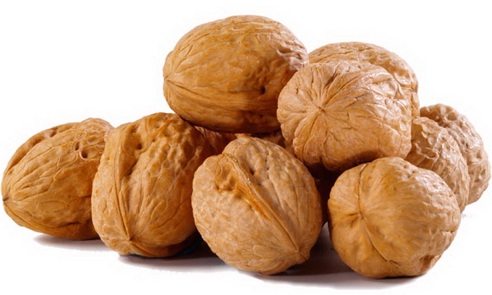
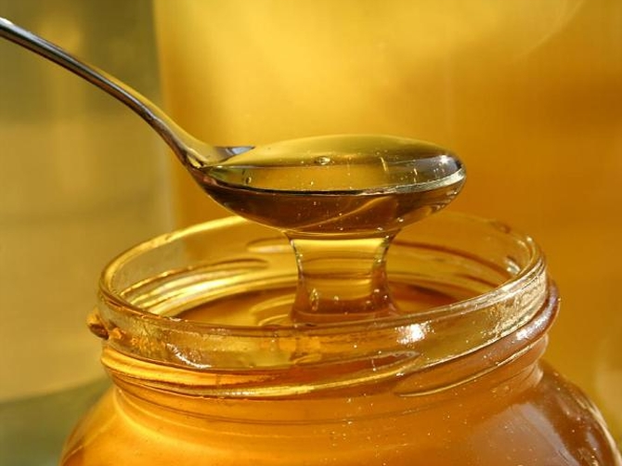
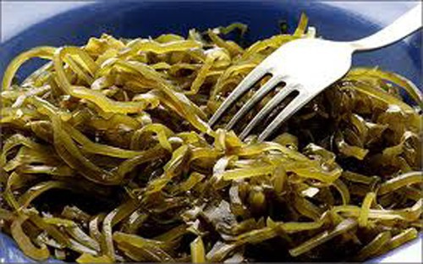
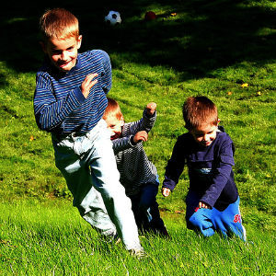
Память и еда
Ешьте грецкие орехи,
мёд,
морскую капусту.
    Гуляйте и
    двигайтесь
    ежедневно.

Slide 21
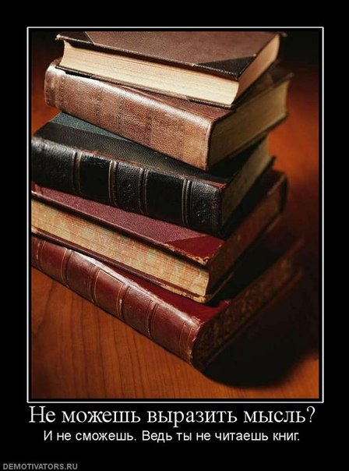
Работайте над собой
и у вас всё получится!

Slide 22
Составитель
Дроздова И.Н., зав.библиотекой КГУ «Школа-лицей»
отдела образования акимата города Лисаковска

